Slide 1
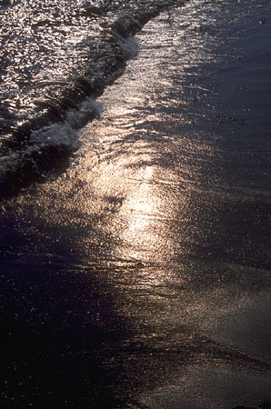
A GRANDEZA
DO MAR

Slide 2
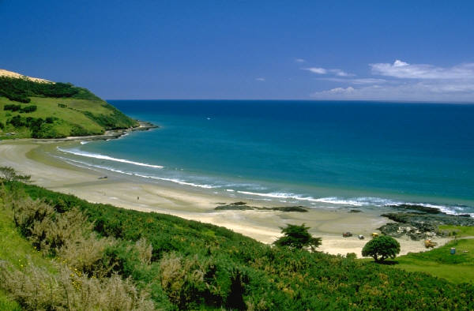
Você sabe por quê o mar é tão grande?

Slide 3
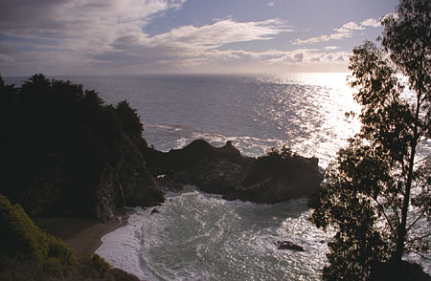
TÃO IMENSO?

Slide 4
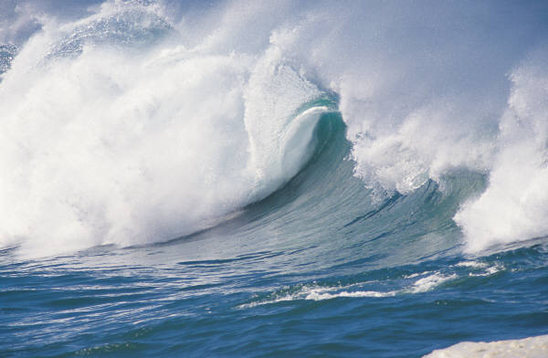
TÃO PODEROSO?

Slide 5
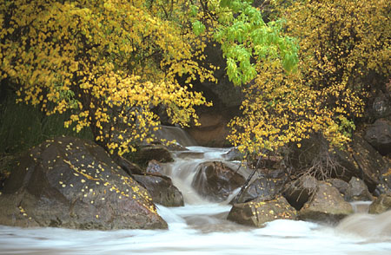
É porque teve a humildade de colocar-se alguns centímetros abaixo de todos os rios.

Slide 6
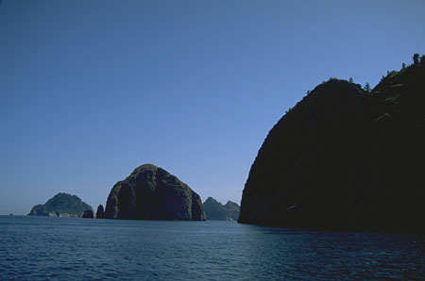
Sabendo receber, tornou-se grande.

Slide 7
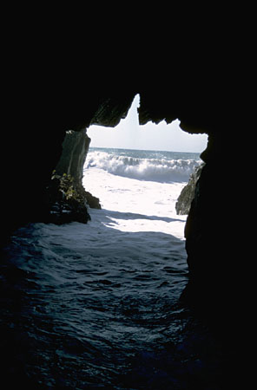
Se quisesse ser o primeiro, centímetros acima de todos os rios, não seria mar, mas sim uma ilha.
Toda sua água iria para os outros e estaria isolado.

Slide 8
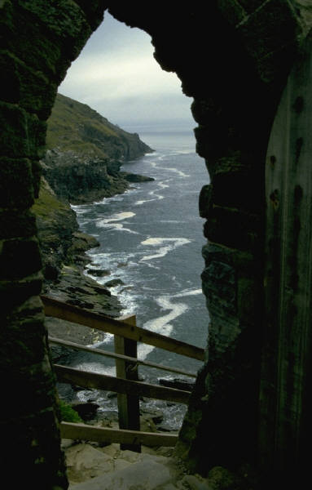
A perda faz parte.
A queda
faz parte.
A morte
faz parte.
É impossível vivermos
satisfatoriamente.

Slide 9
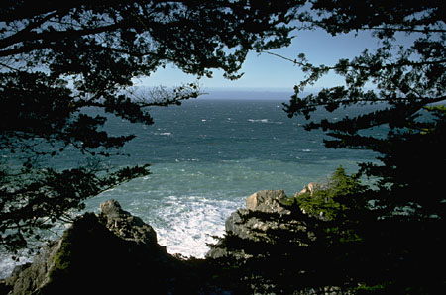
Precisamos aprender a perder, a cair, a errar e a morrer.
Impossível ganhar sem saber perder.
Impossível andar sem saber cair.
Impossível acertar sem saber errar.
Impossível viver sem saber viver.

Slide 10
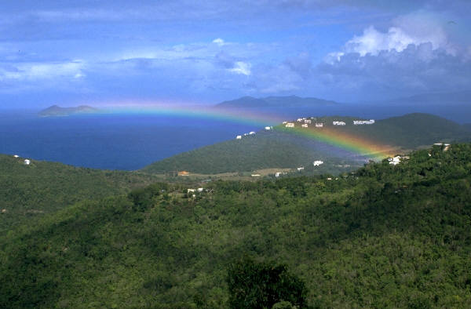
Se aprenderes a perder, a cair, a errar, ninguém mais o controlará.

Slide 11
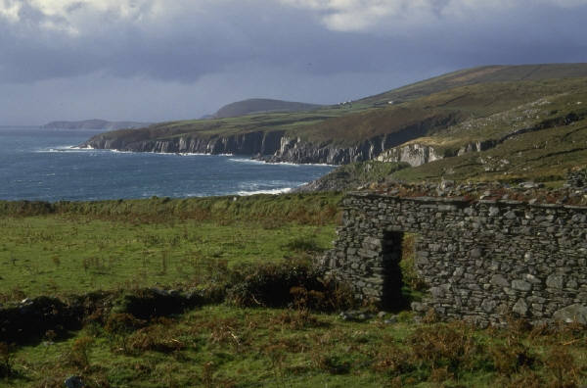
Porque o máximo que poderá acontecer a você é cair, errar e perder.
E isto você já sabe.

Slide 12
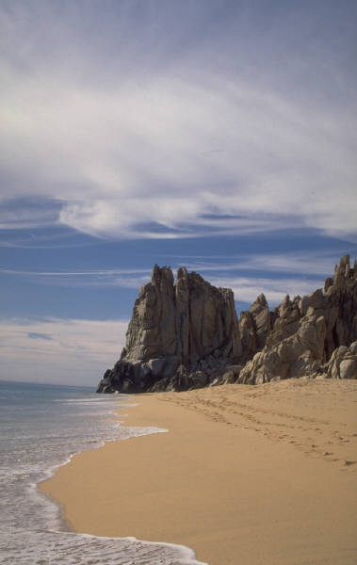
Bem aventurado aquele que já consegue receber com a mesma naturalidade o ganho e a perda,...

Slide 13
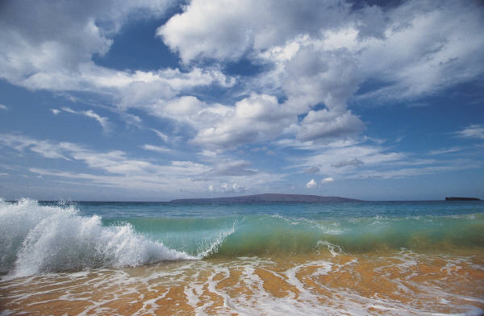
...o acerto e o erro, o triunfo e a queda, a vida e a morte.

Slide 14
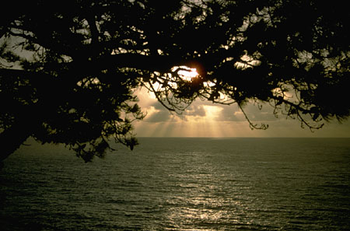
Lembre-se sempre de que o Sucesso é ser feliz, o resto é conseqüência!!!!!

